Slide 1
الدرس الرابع
قراءة الوقت الى نصف ساعة

Slide 2
قراءة الوقت الى نصف ساعة
عزيزي التلميذ يتوقع منك في نهاية الدرس ان:
تقرأ الوقت بشكل صحيح
ان تقرأ الوقت حتى نصف ساعة

Slide 3
قراءة الوقت الى نصف ساعة
اقرأ الوقت على كل ساعة واكتبه:
١
١
١٢
١
١١
١
٢
١
١
١
١٢
١
١
٠
٢
١٠
٢
١
٠
٢
٩
٣
٩
٣
٩
٣
٨
٤
٨
٤
٨
٤
٧
٦
٥
٧
٦
٥
٧
٦
٥
8:40
2:35
10:10
.......... ......... ..........

Slide 4
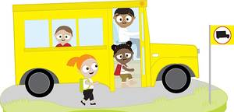
قراءة الوقت الى نصف ساعة
تصعد خديجة الى الحافلة الساعة 8:00
تصل الحافلة الى المدرسة الساعة 8:30
ما المدة التي تستغرقها خديجة للوصول الى المدرسة ؟

Slide 5
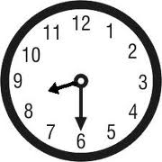
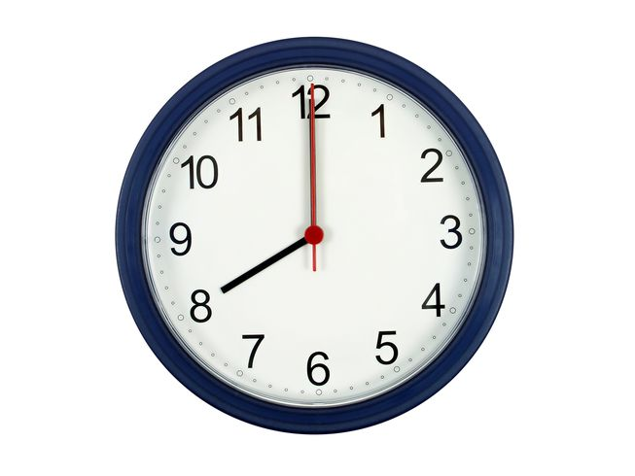
قراءة الوقت الى نصف ساعة
وصول الحافلة الى المدرسة
صعود خديجة الى الحافلة
بعد نصف ساعة يتحرك مؤشر الدقائق من 12 الى 6
لفد تحرك عقرب الدقائق نصف المسافة على قرص الساعة
الساعة 8:30

Slide 6
قراءة الوقت الى نصف ساعة
٠٠
٥
١١
١٢
١
١٠
١٠
٢
٣
١٥
9
نصف ساعة تساوي 30 دقيقة
٨
٤
٧
٦
٥
٢٠
٣٠
٢٥

Slide 7
قراءة الوقت الى نصف ساعة
اقرأ الوقت الذي تدل عليه كل ساعة باستخدام ساعة المنزل :
١١
١٢
١
١١
١٢
١
١١
١٢
١
١١
١٢
١
١٠
٢
١٠
٢
١٠
٢
١٠
٢
٩
٣
٩
٣
٩
٣
٩
٣
٨
٧
٦
٥
٤
٨
٧
٦
٥
٤
٨
٧
٦
٥
٤
٨
٧
٦
٥
٤
................
.................
................
.................

Slide 8
قراءة الوقت الى نصف ساعة
عزيزي الطالب:
ا ارجو حل التمرين الموجود في الملف المرفق مع الفيديو
عزيزي ولي امر الطالب :
ارجو متابعة التلميذ في حل التمرين
أتمنى لكم النجاح والتوفيق والسلام عليكم ورحمة الله وبركاته
دمتم بخير

